Slide 1

Hele jaar campagnevoeren
Jasper Drost – Fractievoorzitter PRO Haarlem

Slide 2
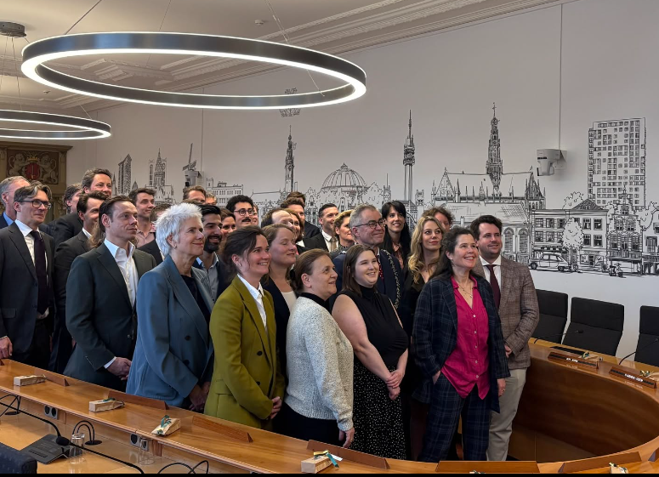
Gemeente Haarlem
170.000 inwoners, PRO +/- 2000 leden
De raad
13 partijen
PRO (11)
D66 (8)
VVD (4)
FVD (3)
PvDD (2)
CDA (2)
SP (2)
JH (2)
OPH (1)
HvH (1)
VOLT (1)
Trots (1)
Actiepartij (1)

Slide 3

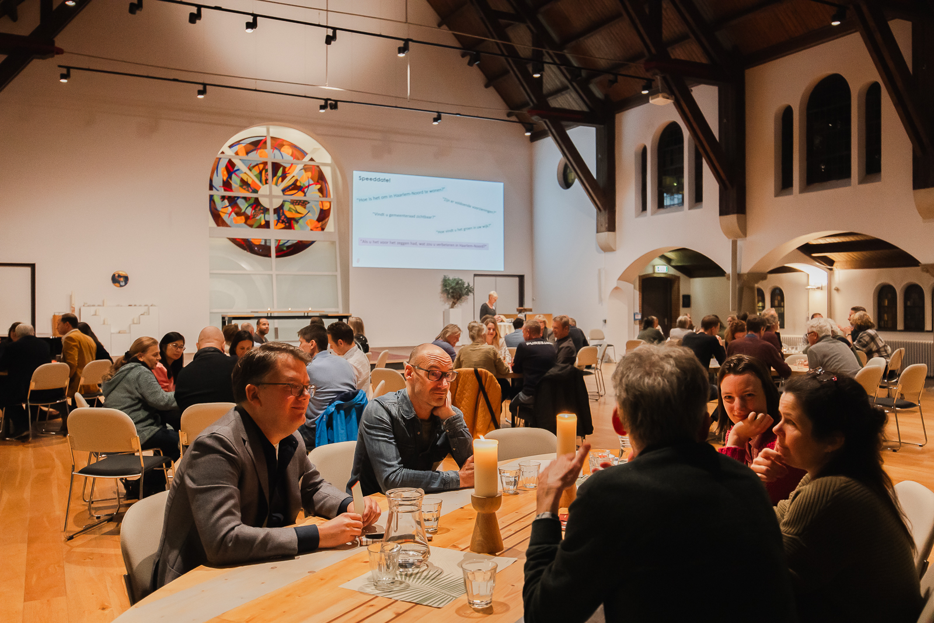
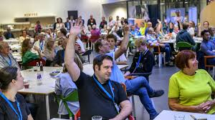

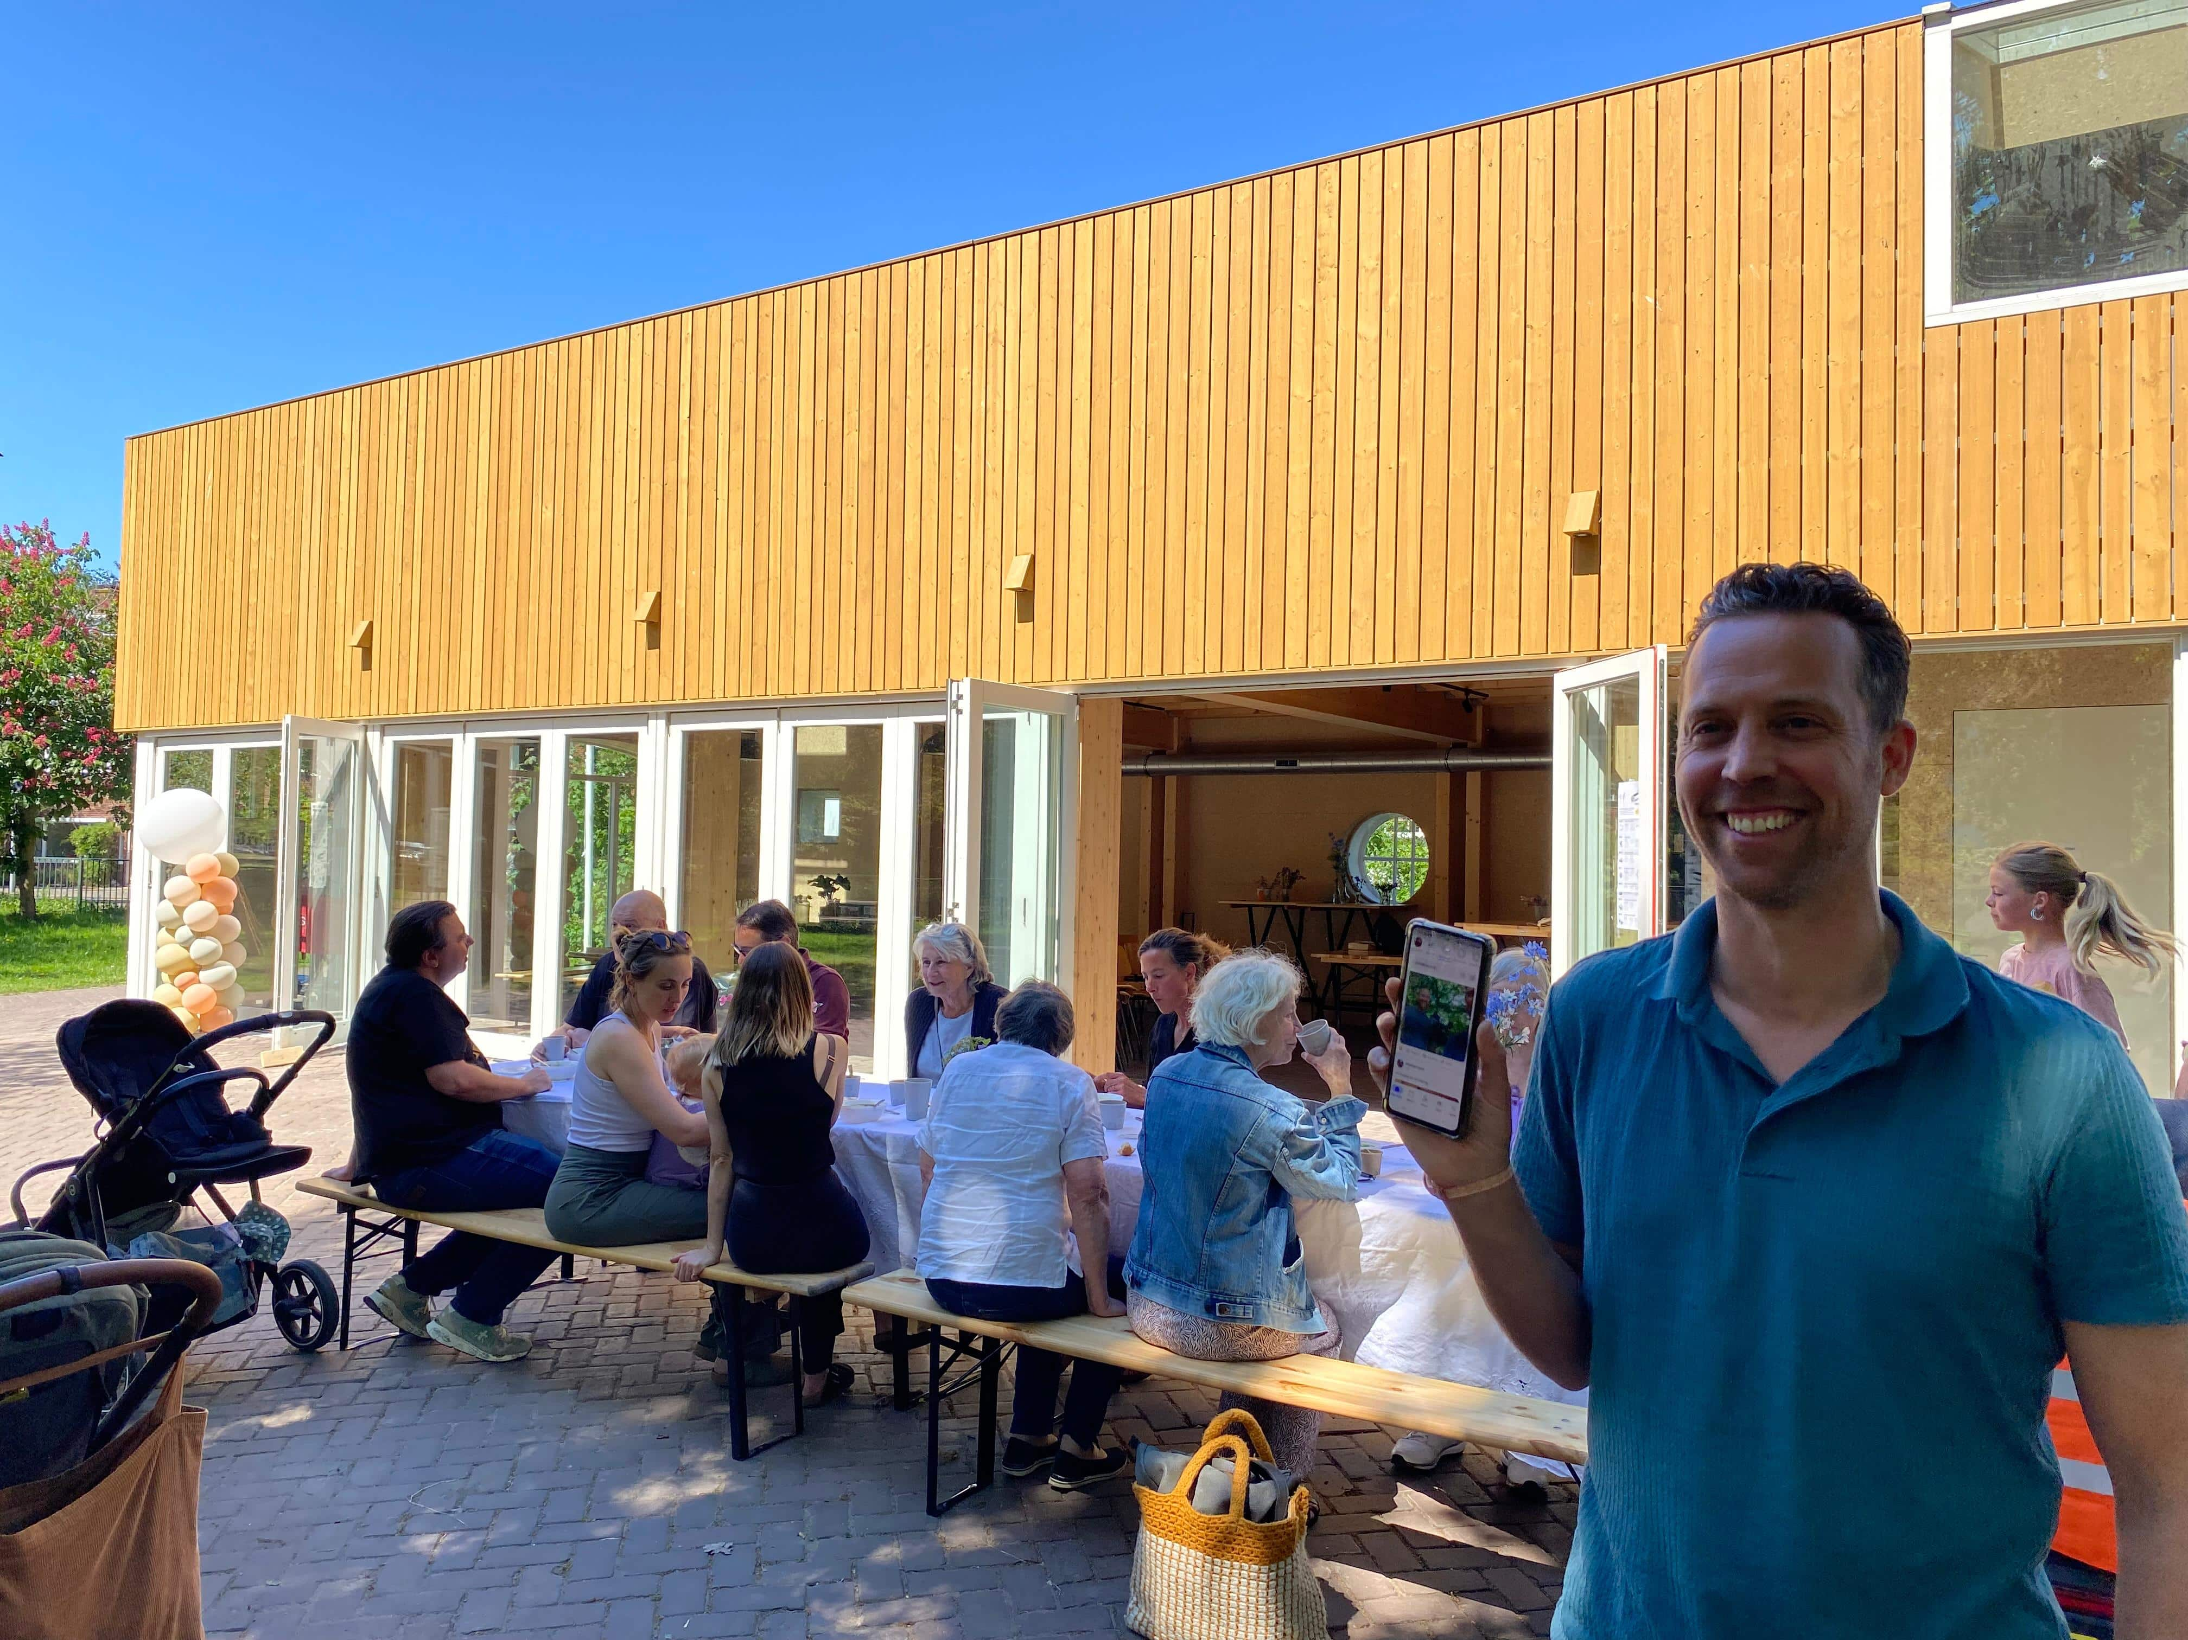
Ontwikkelingen naast PRO
Positionering raad
Op bezoek in de stad
Gast van de raad
Wijk aan Zet
Burgerberaad
Posthuis Haarlem
Initiatievencafé

Slide 4
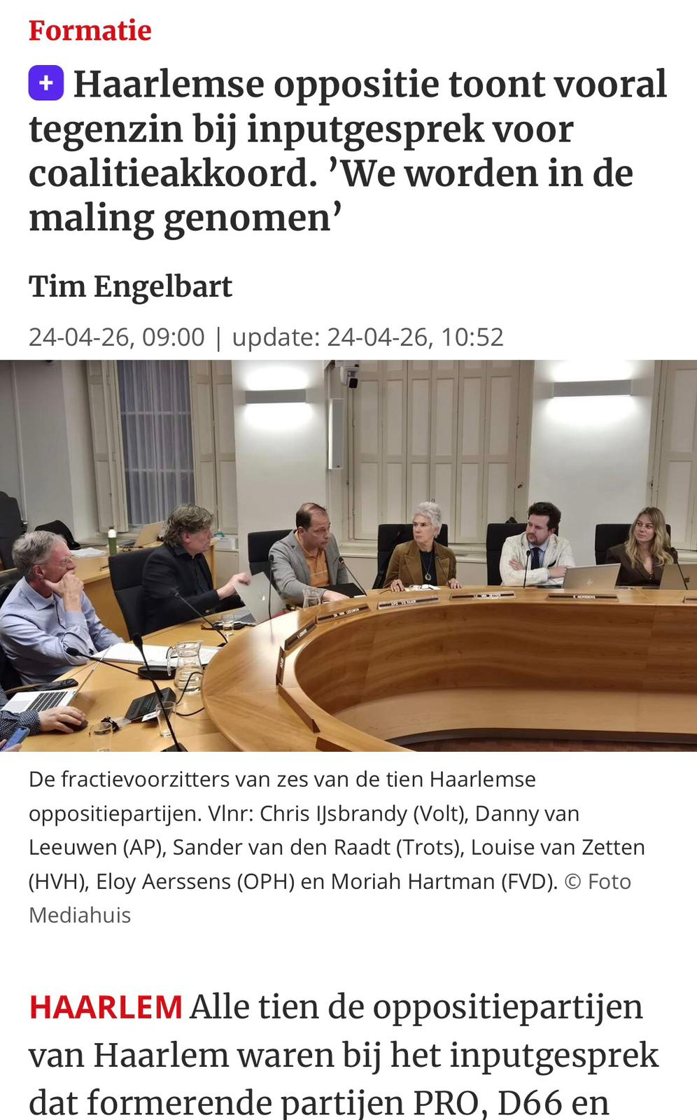
Na de verkiezingen…
Verkennende ronde
Input:
  (Maatschappelijke) organisaties
  Inputsessie gehele raad
  Input uit de stad, fysiek en digitaal
En formeren!
Na persoonlijke brief, veel langs!

Slide 5
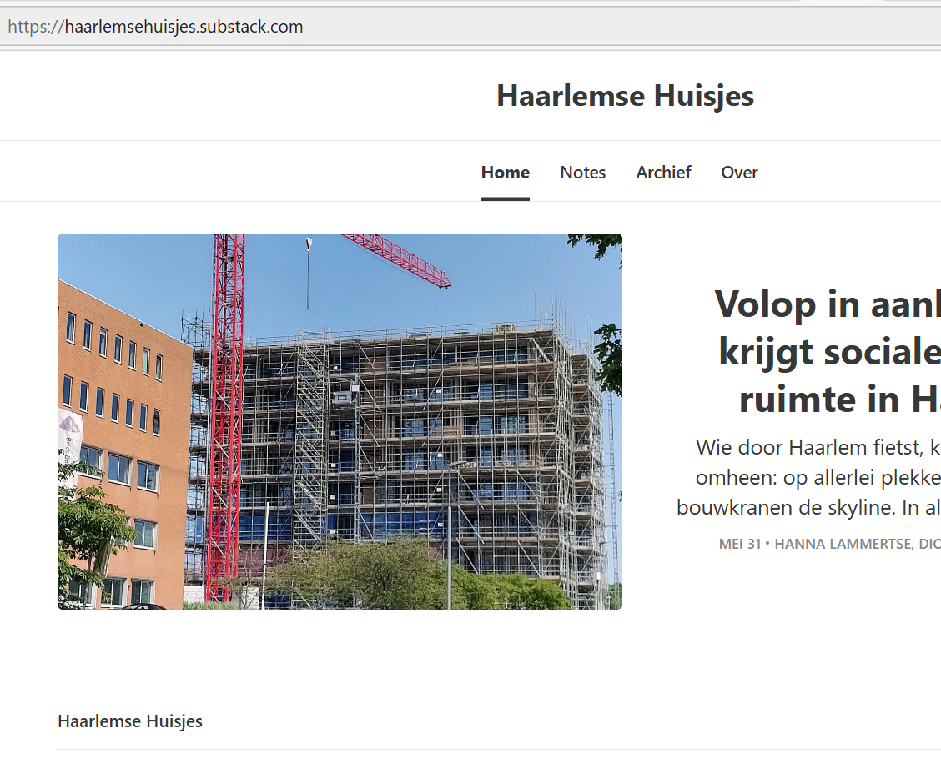
En als fractie:
Communicatieplan en ‘Contact-met-de-stad-plan’
Benaderbare fractie
  Aanwezig bij wijkplatforms
  Netwerk bijhouden
  Spreekuur in de wijk
  Ingesproken berichten (Sep 26)
  Markten aanwezig
Toegankelijke fractie
  Werkbezoeken
  PRO DOET
  De wijk in! (1x per maand, plus thematisch)
Actief opzoeken pers
Digitale aanwezigheid
  Digitaal spreekuur
  Online ideeënbus
  Persoonlijke benadering
Activeren van onze leden (bestuur)
  Nieuwe leden
  Borrel
  Politiek ca

Slide 6
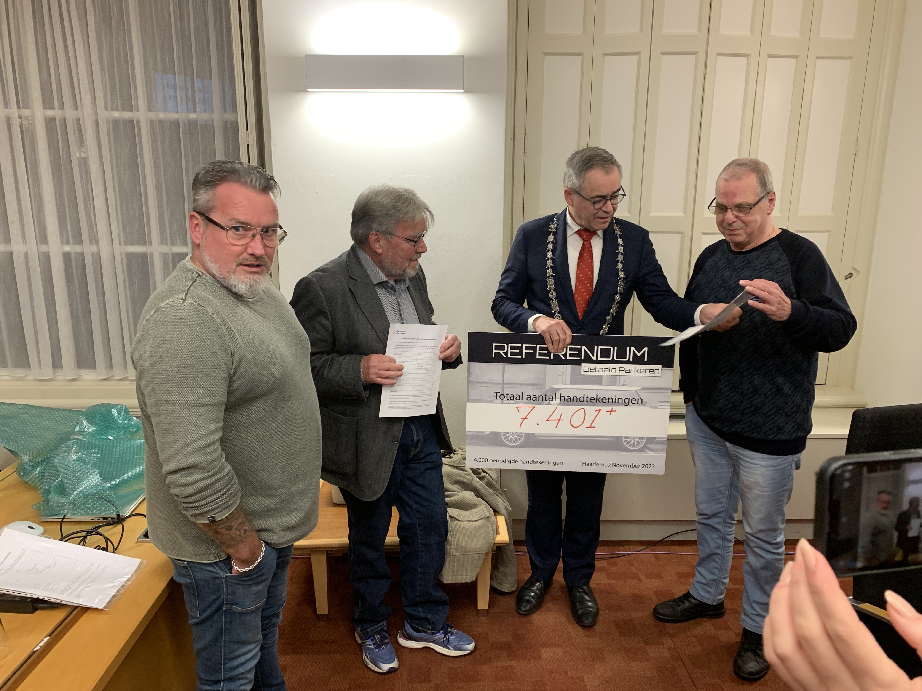
Uitdagingen
‘iedereen’ bereiken kost veel tijd! Hoe bereik je het stille midden?
Algemeen belang versus lokale belangen

